Slide 1
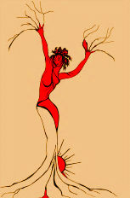
I CELTI IN LOMBARDIA Michela Zucca
Michela Zucca
Servizi culturali

Slide 2
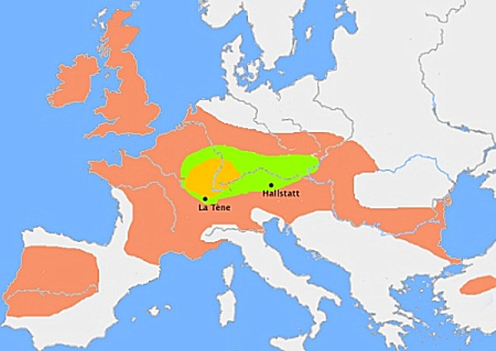

Slide 3
Intorno al 5000 a.C. I Celti cominciano a migrare. Si trasferiscono dalla Russia alle rive del Danubio (dove il fiume attraversa le attuali Austria e Ungheria). Poi da là si diffondono fino all’Inghilterra e alla Spagna, popolando tutta l’Europa occidentale, attraverso
varie ondate migratorie.
Michela Zucca
Servizi culturali

Slide 4
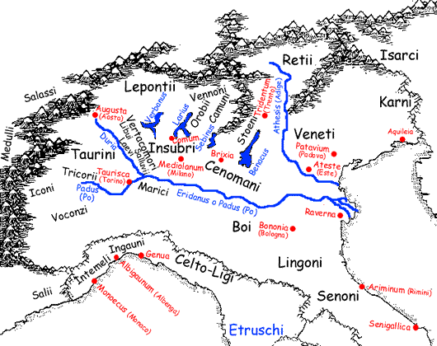

Slide 5
Il periodo caratterizzato dalla cultura celtica ha inizio in Lombardia attorno al IV sec. a.C., quando i Celti (Galli per i Romani) varcano una seconda volta le Alpi ed invadono l'Italia settentrionale, spingendosi in breve tempo fino a Chiusi (338 a.C.) e, quindi, a Roma, che viene presa e saccheggiata (336 a.C.).
Michela Zucca
Servizi culturali

Slide 6
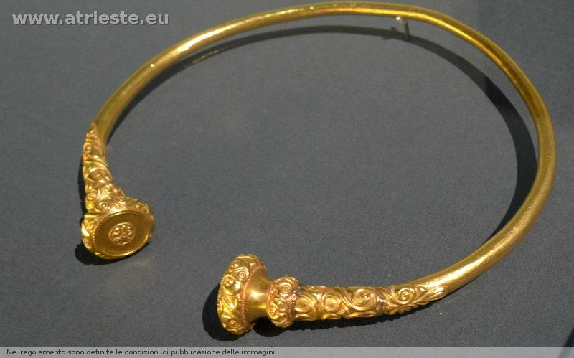
Il torque è un segnale culturale imprescindibile.
Michela Zucca
Servizi culturali

Slide 7
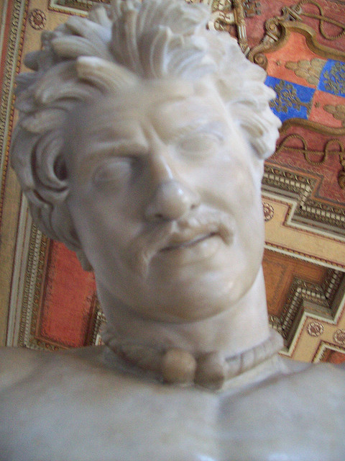
I Celti sono alti, biondi, e di corporatura robusta. I Romani, che si scontrano con loro in battaglia, rimangono colpiti dal loro aspetto terrificante e specialmente dai loro capelli. Sembra infatti che i guerrieri celti li imbevessero di acqua mista a gesso, per indurirli e schiarirli. Li tirano in seguito indietro verso la nuca, in modo che, asciugandosi, rimangono rigidi come una criniera di cavallo. Alcuni portano la barba, ma la maggioranza di essi
ha solo i baffi
lunghi e spioventi.
Michela Zucca
Servizi culturali

Slide 8
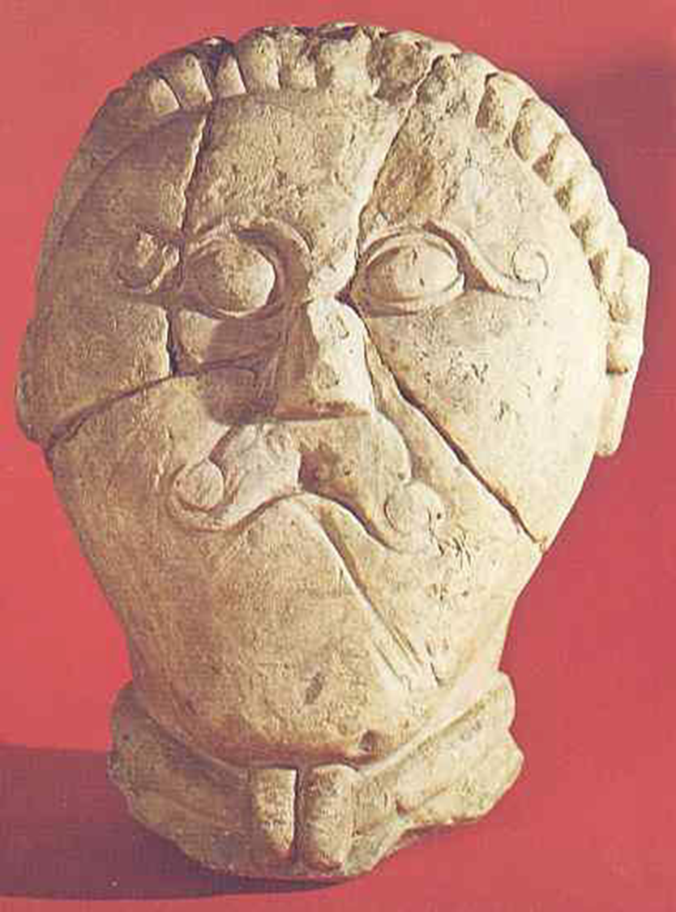
I Celti amano la carne, ma non sono un popolo di cacciatori. I Romani rimangono sconvolti quando scoprono che fra loro non esiste la proprietà privata della terra, né la schiavitù se non dei prigionieri di guerra. Non hanno capi, se
non in tempo di guerra. Poi li destituiscono.
Michela Zucca
Servizi culturali

Slide 9
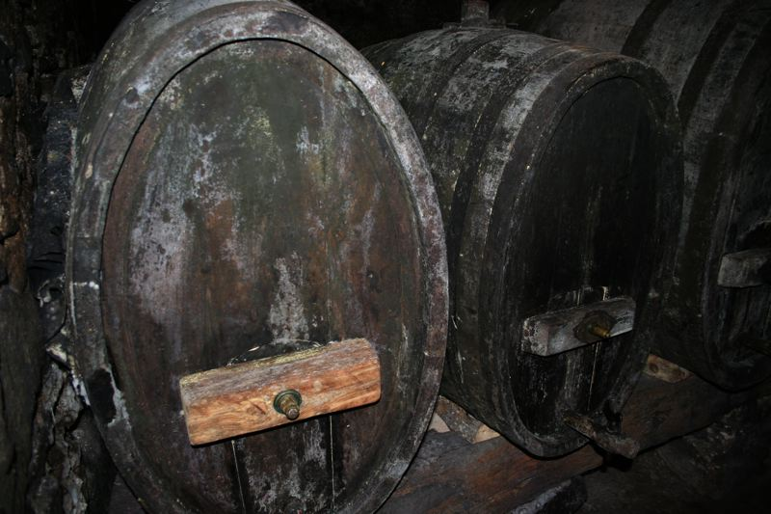
Inventano le botti e il sapone, terrazzano i versanti alpini, coltivano il castagno.
Michela Zucca
Servizi culturali

Slide 10
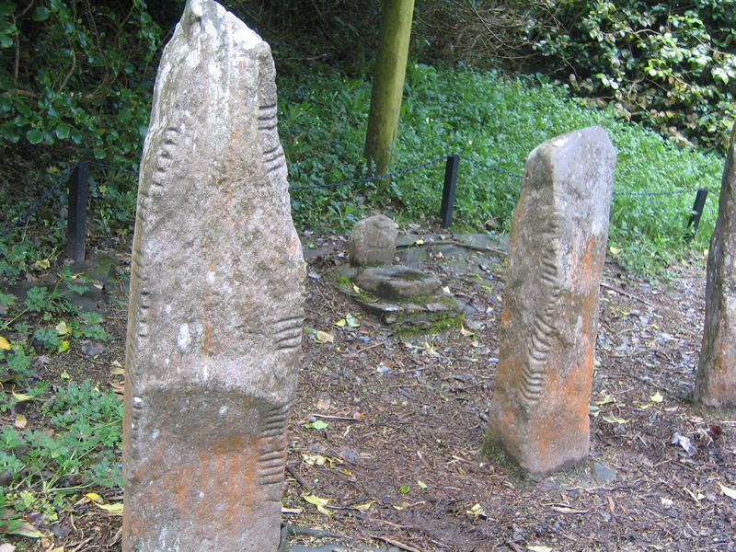
Steli celtiche irlandesi incise

Slide 11
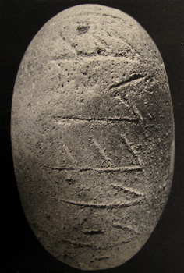
Piovego (Pd)
V sec a.C.
I Celti dicono ai Romani di non conoscere la scrittura: una bugia che fu creduta per secoli, e le incisioni sulle pietre considerate «errori». In realtà sapevano scrivere e usavano anche alfabeti diversi. Ad Este (Pd) esisteva una scuola di scrittura solo
per donne.
Michela Zucca
Servizi culturali

Slide 12
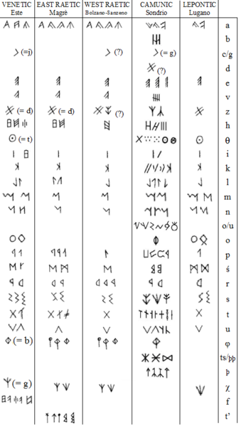
Iscrizione leponzia Castelletto Ticino
V sec a.C.
In realtà perseguono un deliberato disegno di occultamento della propria cultura di fronte all’invasore, facendosi credere molto meno civili di quello che erano, probabilmente per conservare conoscenze e luoghi segreti, nelle foreste, sulle montagne e nella tradizione orale.
Michela Zucca
Servizi culturali

Slide 13
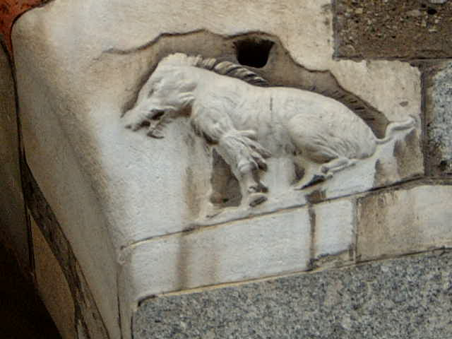

Slide 14
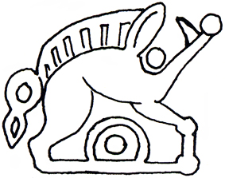
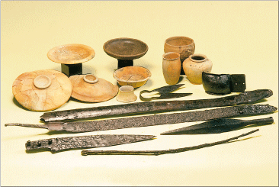
Fra i Celti le donne combattevano: non solo: raggiungevano anche le più alte cariche militari e religiose. Era una società matrifocale, egualitaria e guerriera.
Sotto l’elsa della spada della Rigana di Oleggio è stata ritrovata la cinghialessa

Slide 15
La religione era fondata sul principio femminile incarnato dalle Madri: le tre età della donna, La
«Fata».
Museo Archeologico, Milano
Altare alle Madri
Michela Zucca
Servizi culturali

Slide 16
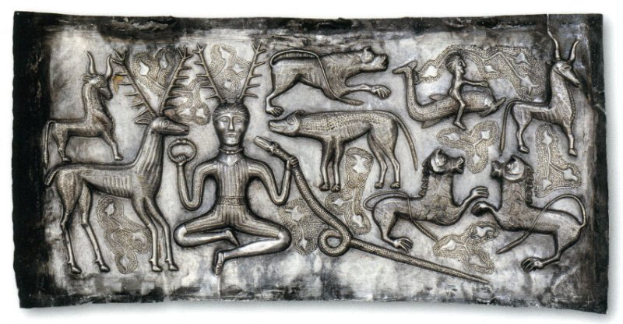
Cernunnos, il Dio cornuto, è il compagno del principio femminile: spirito fecondatore, genera la riproduzione degli animali della foresta.

Slide 17
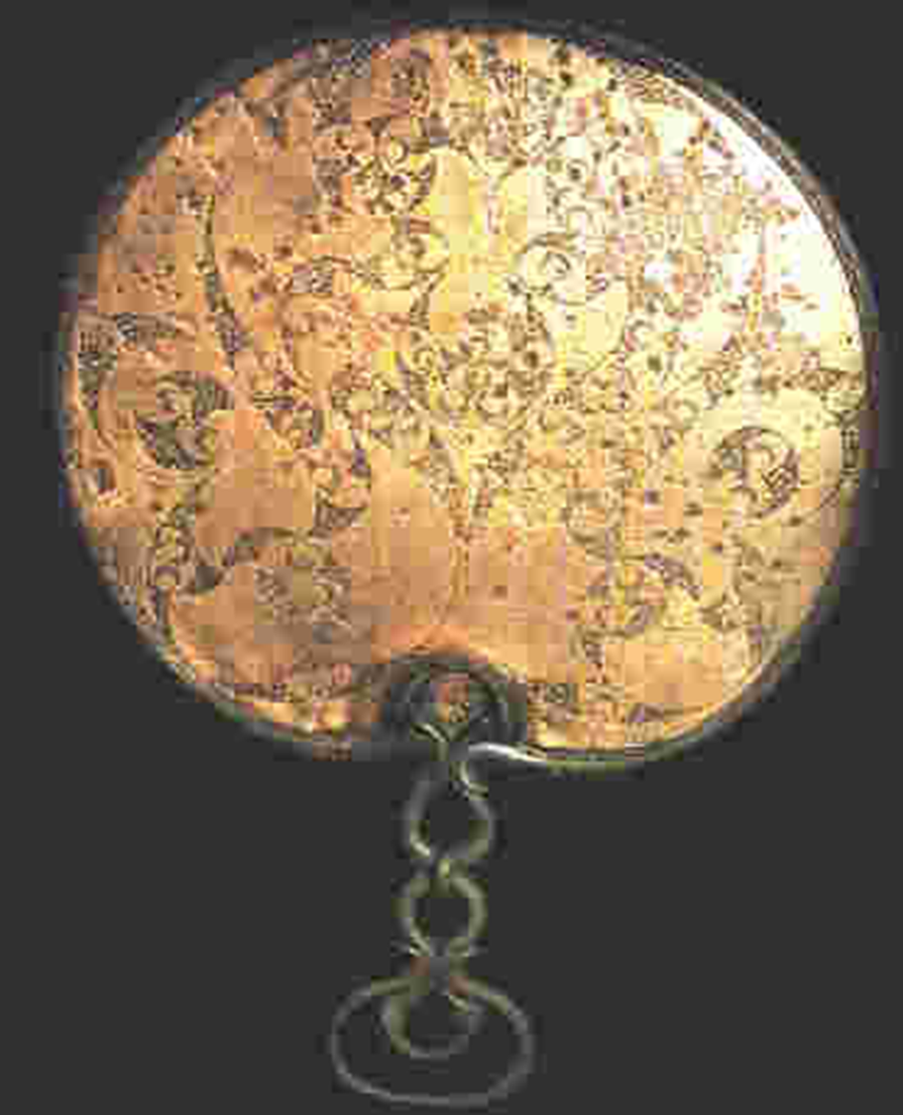
Piovego (Pd)
V sec a.C.
Lo specchio, ritrovato in molte sepolture femminili, non era usato per ragioni estetiche, ma per la divinazione, e indicava un alto rango sacerdotale.
Michela Zucca
Servizi culturali

Slide 18
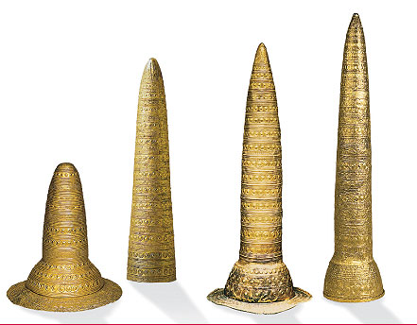
Cappelli d’oro trovati dalla Germania alla Svizzera alla Francia del Sud.
Altri sono andati distrutti e ci sono soltanto frammenti.
Le incisioni sono calendari.
Età del Bronzo (dal 1.600 all’800 a.C.).

Slide 19
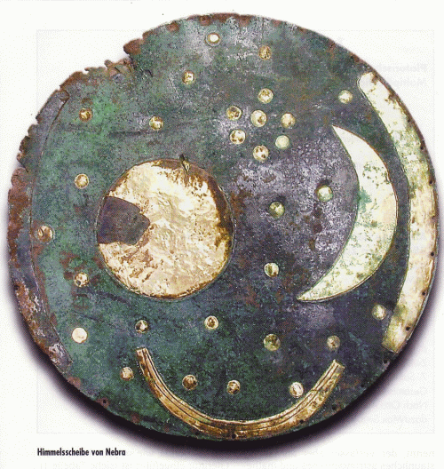
Il piatto risale al 2.000 a.C., è stato rinvenuto in Germania ed è la più antica rappresentazione del cielo. veniva usato come strumento
di calcolo astrono
Mico.
Michela Zucca
Servizi culturali

Slide 20
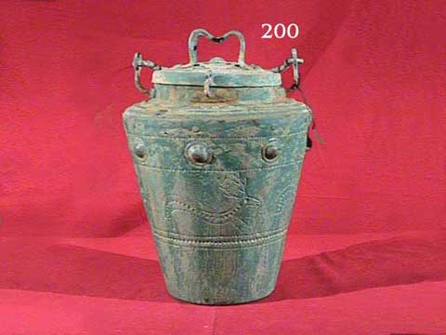
Museo del Castello, Milano.
Tomba del Guerriero.
Sesto Calende, VII sec. a.C.

Slide 21
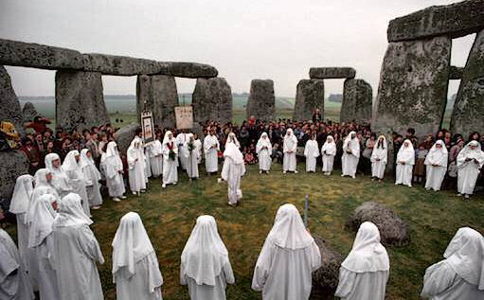
I druidi erano considerati gli uomini più colti dell’umanità. Studiavano vent’anni in scuole segrete, diventavano apolidi e praticavano la magia, la poesia, la giustizia e il governo di tutte le tribù in guerra.

Slide 22
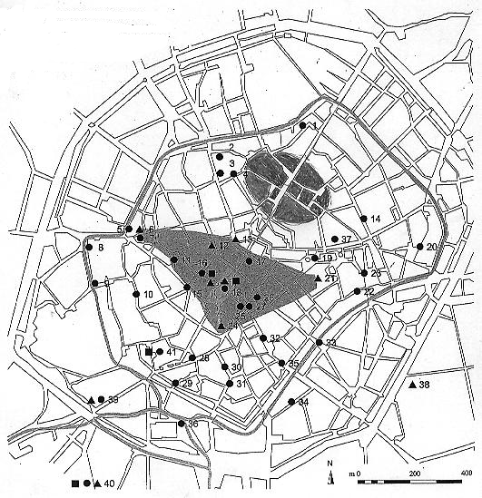
Milano è una città sacra celtica, fondata, durante un ver sacrum, da Belloveso, che arrivò con i suoi dalla Gallia e trovò una cinghialessa mezzo pelosa.
Michela Zucca
Servizi culturali

Slide 23
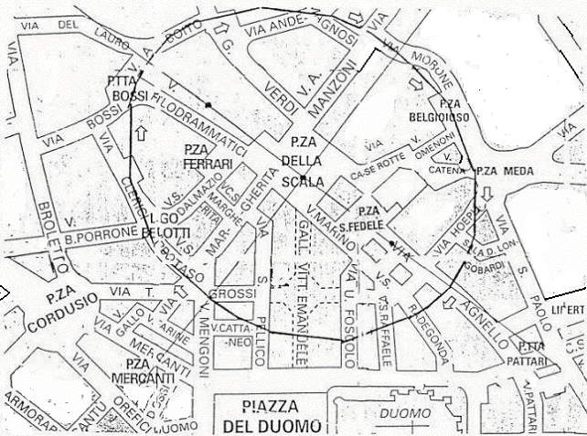

Slide 24
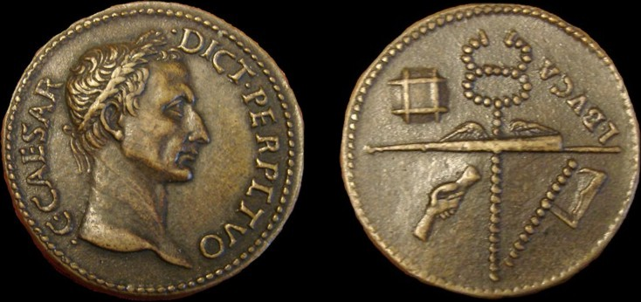
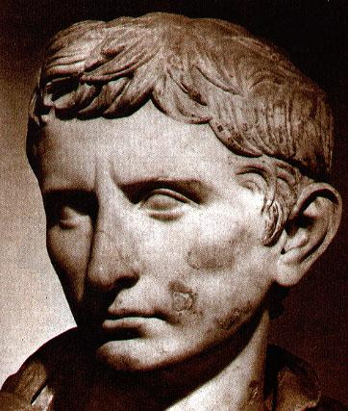
Caio Giulio Cesare
Ottaviano Augusto
I Romani, nel corso di guerre successive, li sterminarono senza pietà. L’ordine era: un terzo subito; un terzo subito dopo; un terzo deportati. Resistettero strenuamente e riuscirono a formare liberi stati di insorti,
i Bagaudi, alleandosi con Attila (come già fatto con Annibale) per combattere Roma.
Michela Zucca
Servizi culturali

Slide 25
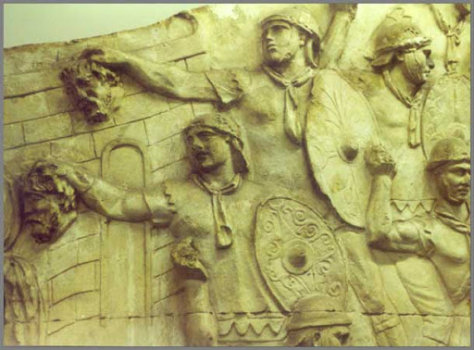
Colonna Traiana, Roma

Slide 26
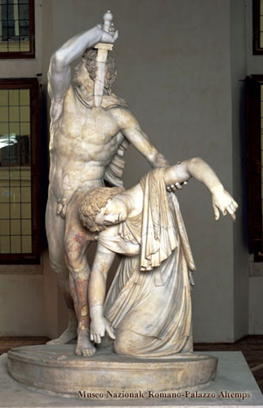
Piuttosto che diventare schiavi, preferirono il suicidio di massa, anche se con lo sfaldamento dell’impero riuscirono a resistere alla cristianizzazione per parecchi secoli (almeno fino al V sec.) combattendo anche gli invasori di stirpe germanica, e ritirandosi in luoghi appartati, in montagna.

Slide 27
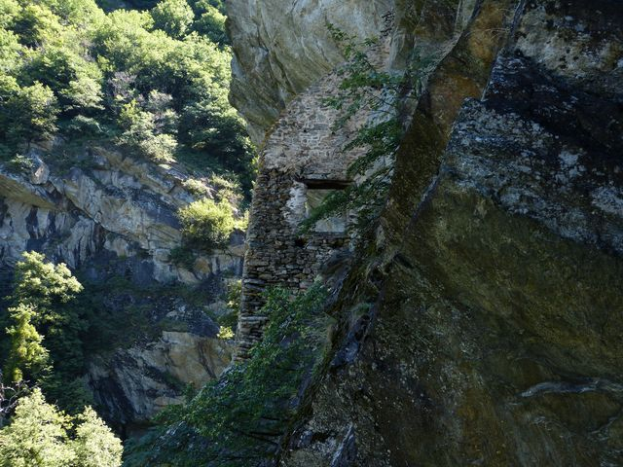
Casa dei pagani, Malvaglia, CH

Slide 28
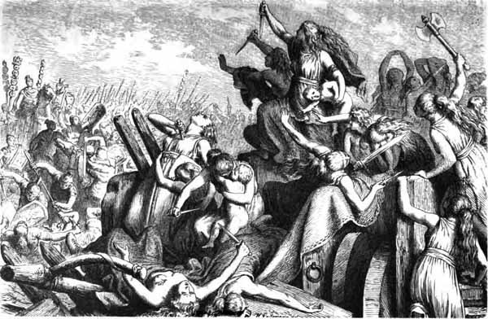
Ai Campi Raudii le donne, dopo aver ammazzato i propri
uomini che si erano arresi, combattono le legioni e poi uccidono
i figli e si finiscono con le spade.
Michela Zucca
Servizi culturali

Slide 29
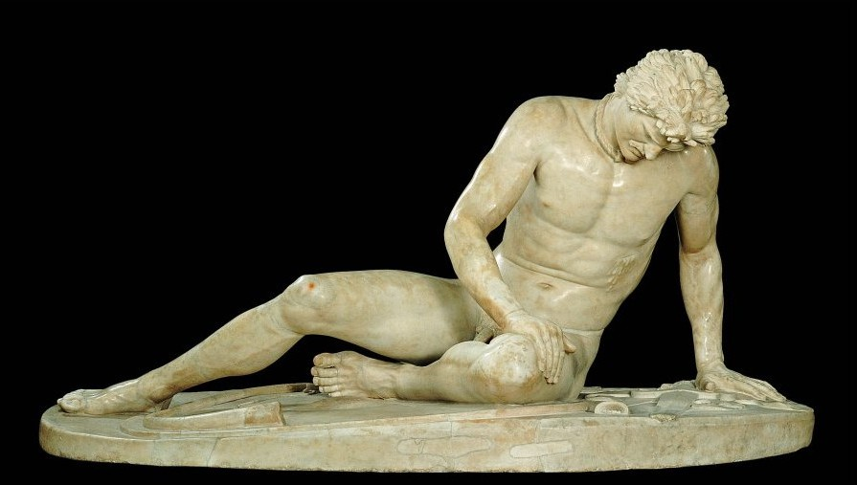
I Romani li rappresentano sempre morenti: fra le due civiltà esiste un’incompatibilità antica, che getta le basi delle differenze fra le «culture dell’olio» e le «culture del burro».
Michela Zucca
Servizi culturali

Slide 30
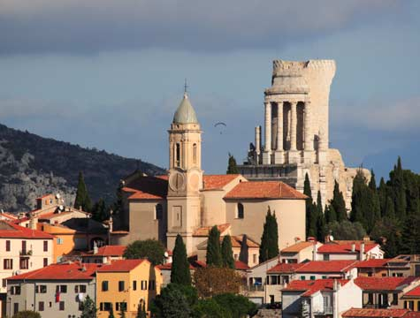
Trofeo di Augusto
La Turbie, Costa Azzurra

Slide 31
GRAZIE
Michela Zucca
Servizi culturali

